Slide 1
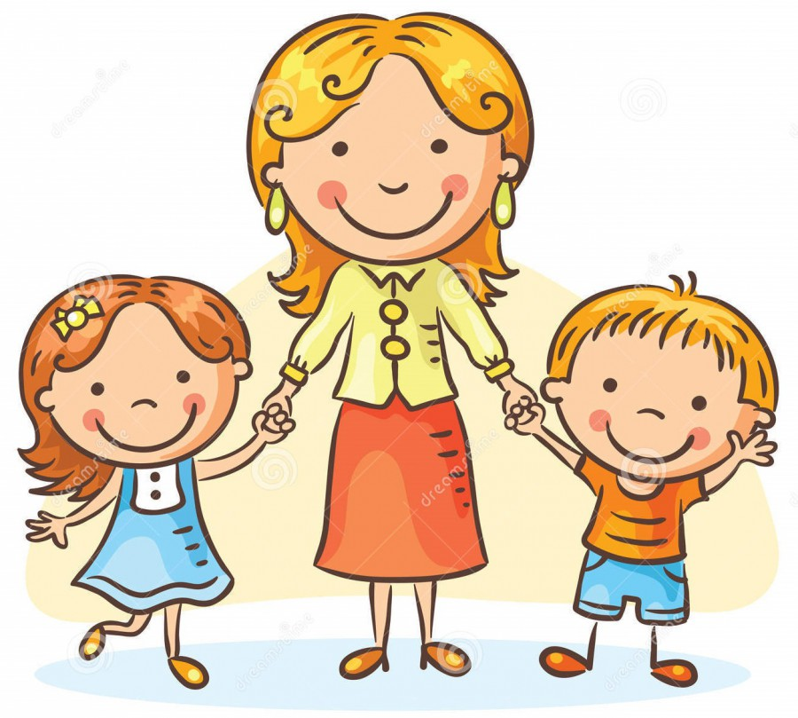
День Матери
На свете добрых слов живёт немало,
Но всех добрее и важней одно:
Из двух слогов простое слово «МАМА».
И нет на свете слов, дороже, чем оно!
.

Slide 2
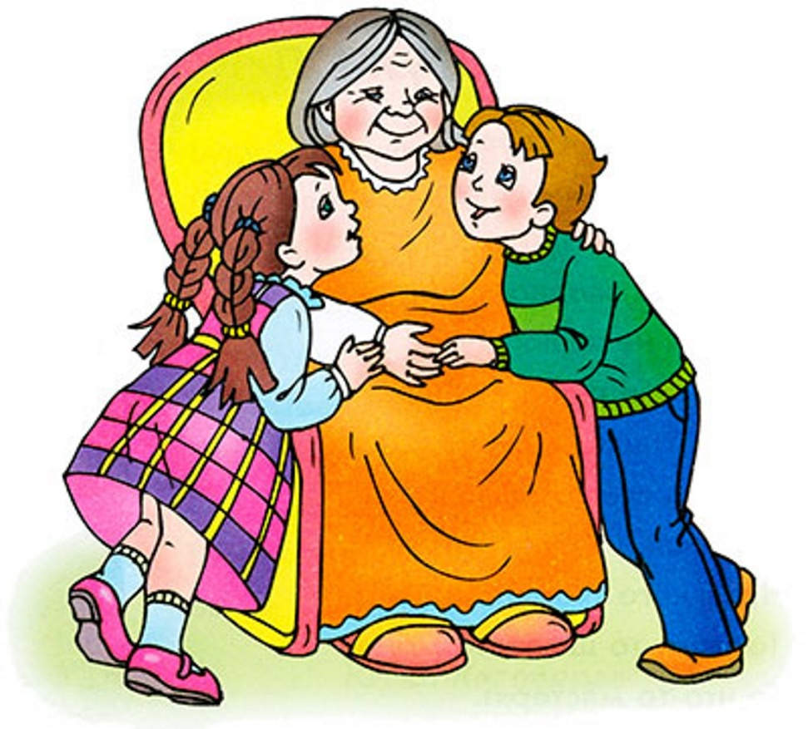
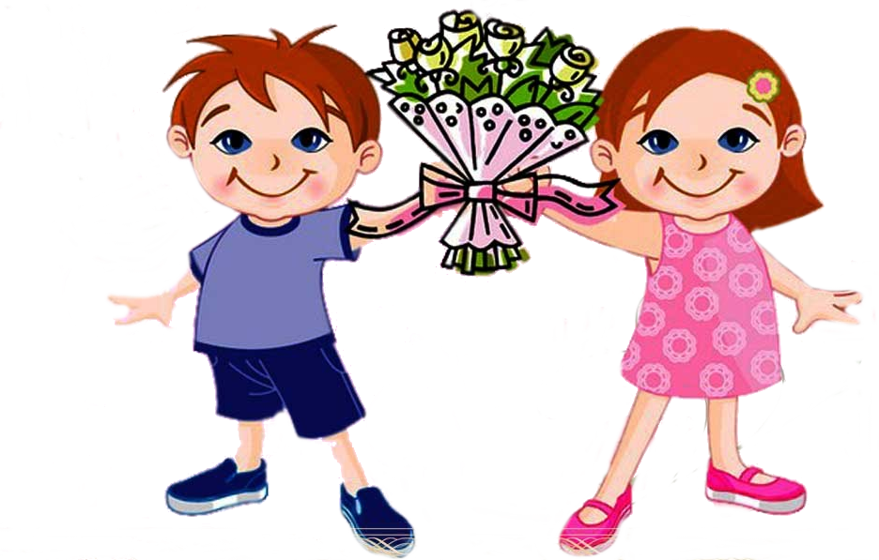
День матери – это международный праздник в честь матерей.
По традиции, в этот день, поздравляют всех мам и бабушек. День матери в России ежегодно празднуют в последнее воскресенье осени. В этот день слова благодарности хочется сказать всем матерям, которые дарят детям нежность и ласку. Это еще одна возможность поблагодарить главного человека в нашей жизни за любовь и заботу.

Slide 3
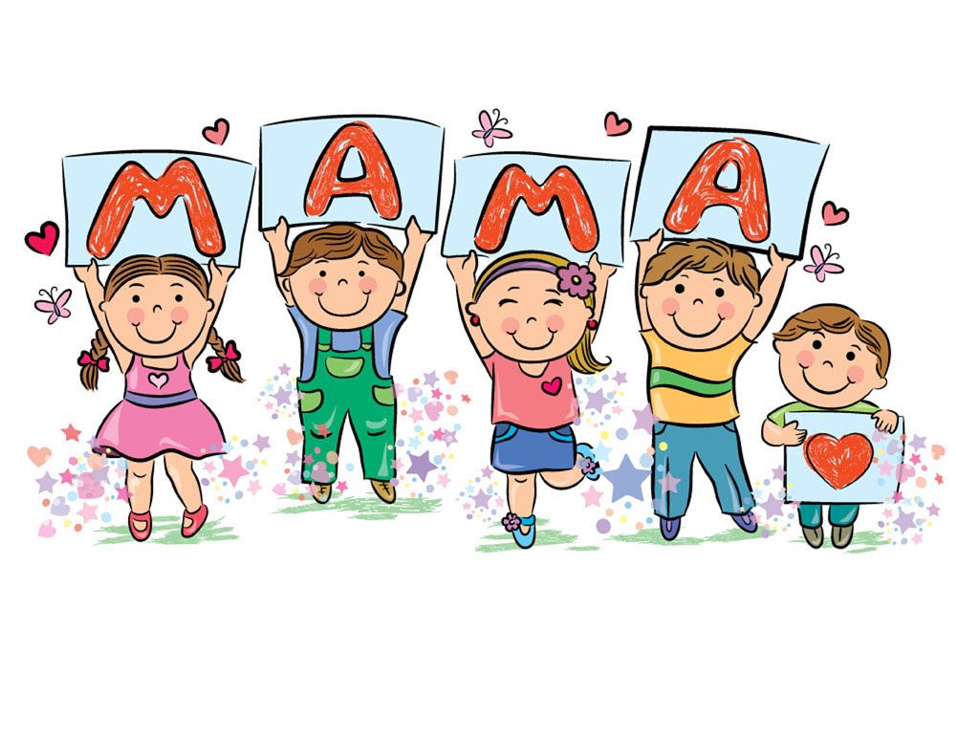
МА-МА
Слово мама возникло из лепета маленьких детей. Слог "ма" – это один из первых слогов который начинают произносить дети. И слово МАМА произошло, как предполагают, из повторения этого слога. Ведь мама это главный человек в жизни малыша. Он проводит с ней большую часть времени. Мама кормит его, заботиться о нем.

Slide 4
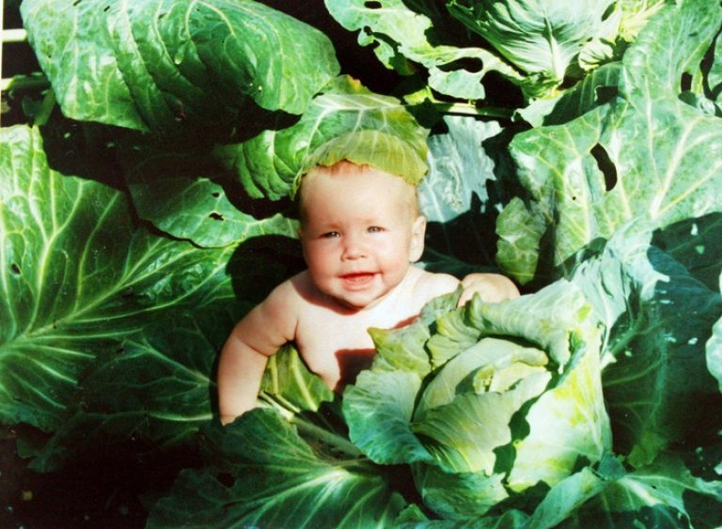
Скажите, откуда я взялся? Я всем задавал вопрос. А дедушка мне ответил: - Нам аист тебя принёс. А бабушка мне сказала: - В капусте тебя нашли. А дядя шутил: - С вокзала В корзинке тебя принесли. Я знаю, неправда это, Мама меня родила, Я только не знаю ответа, Где мама меня взяла. Сестра на меня ворчала: - Ты голову всем вскружил. А я начинал сначала: - А где я до мамы жил? Никто эту тайну из взрослых Мне так объяснить и не смог. Лишь мама ответила просто: - Ты жил в моём сердце, сынок!

Slide 5
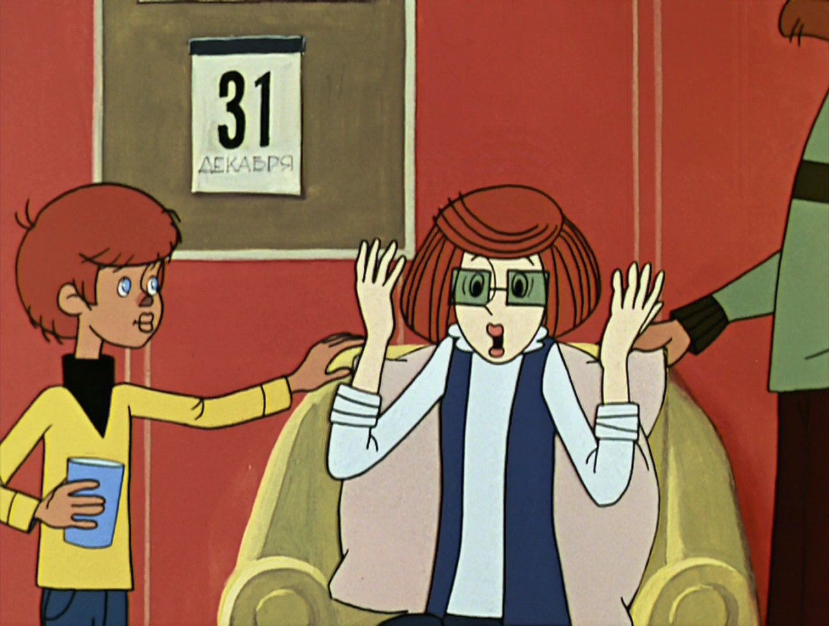
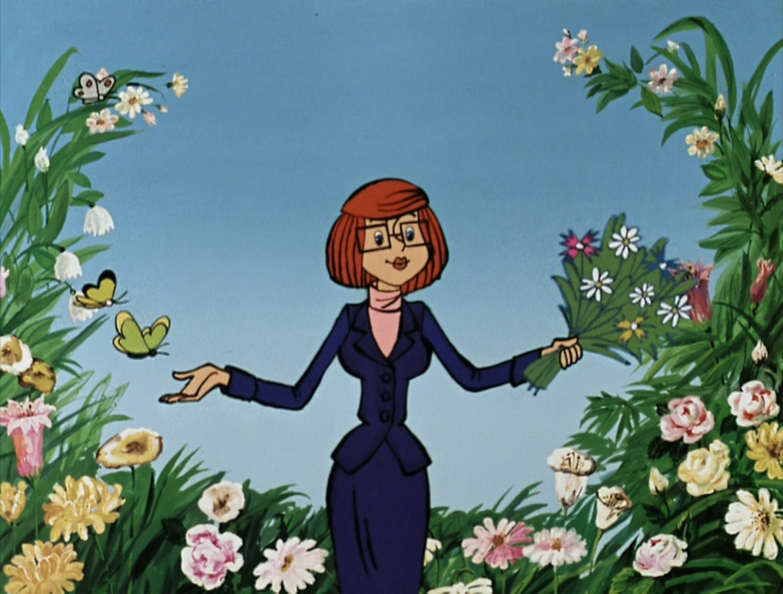
Мамы из мультфильмов…

Slide 6
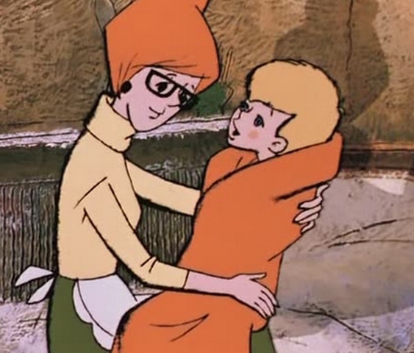
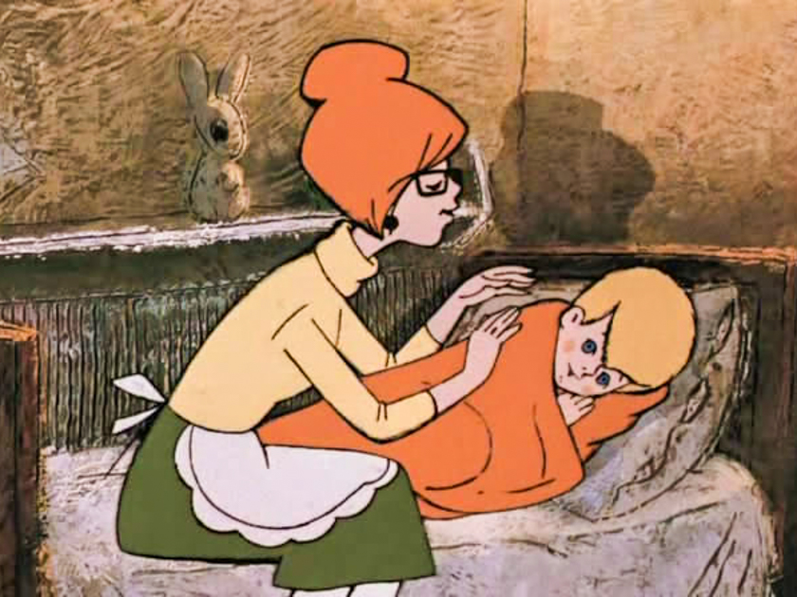
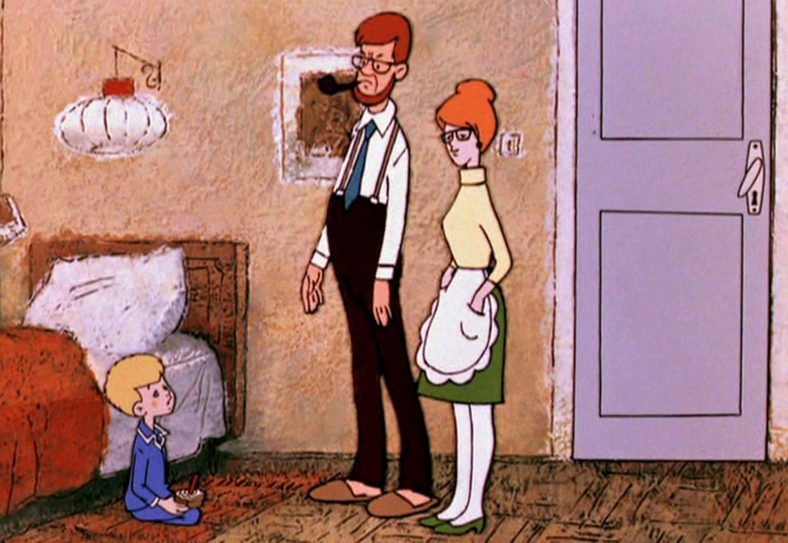
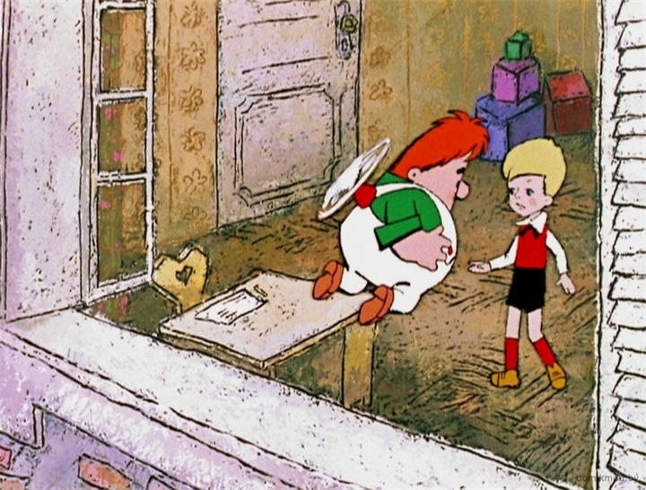

Slide 7
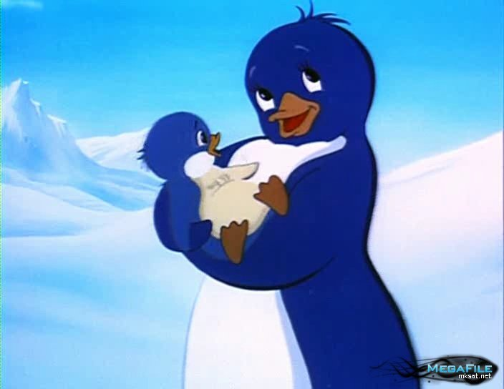
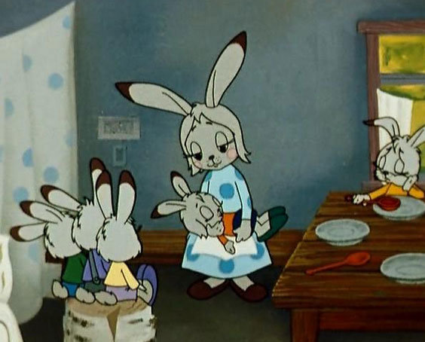
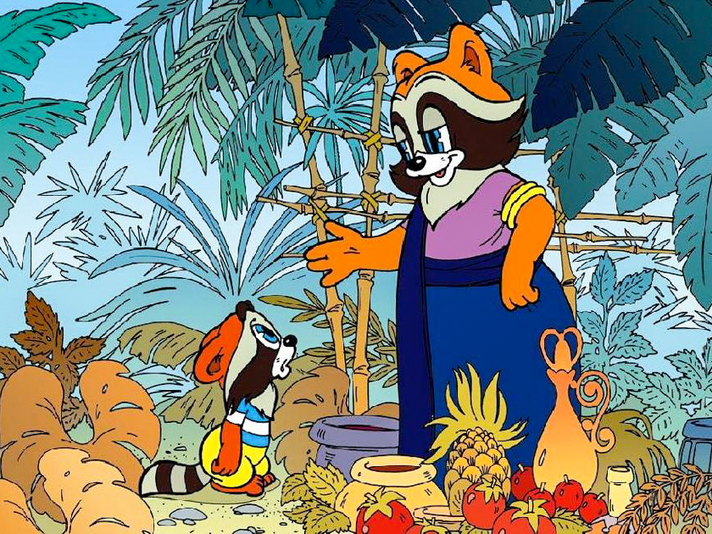
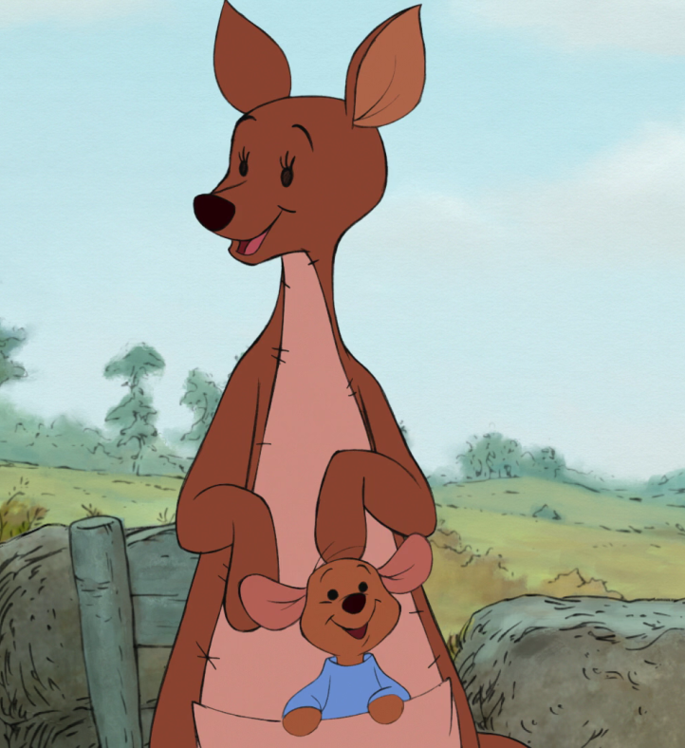

Slide 8
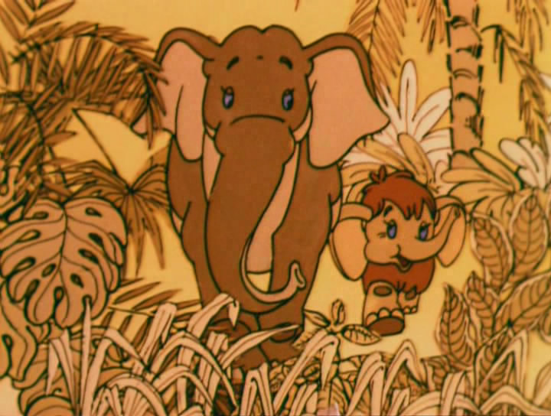
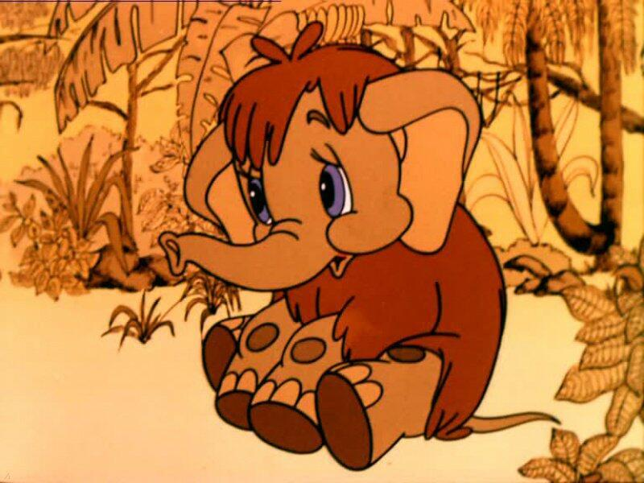
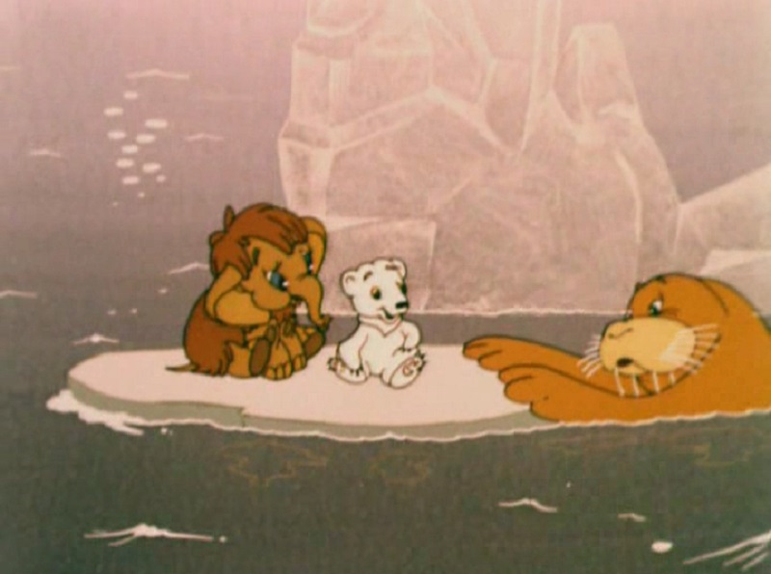

Slide 9
Мамы из сказок…

Slide 10
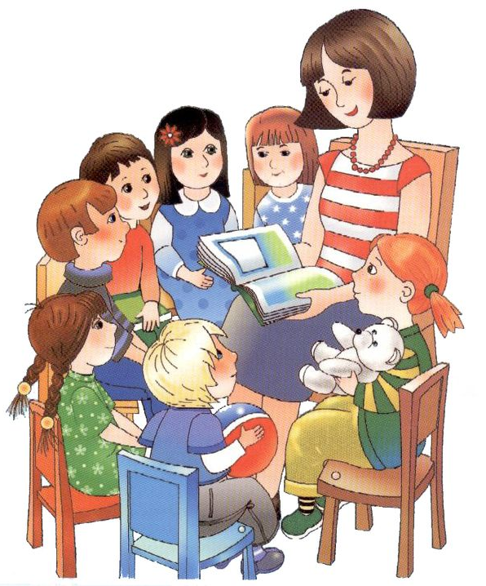
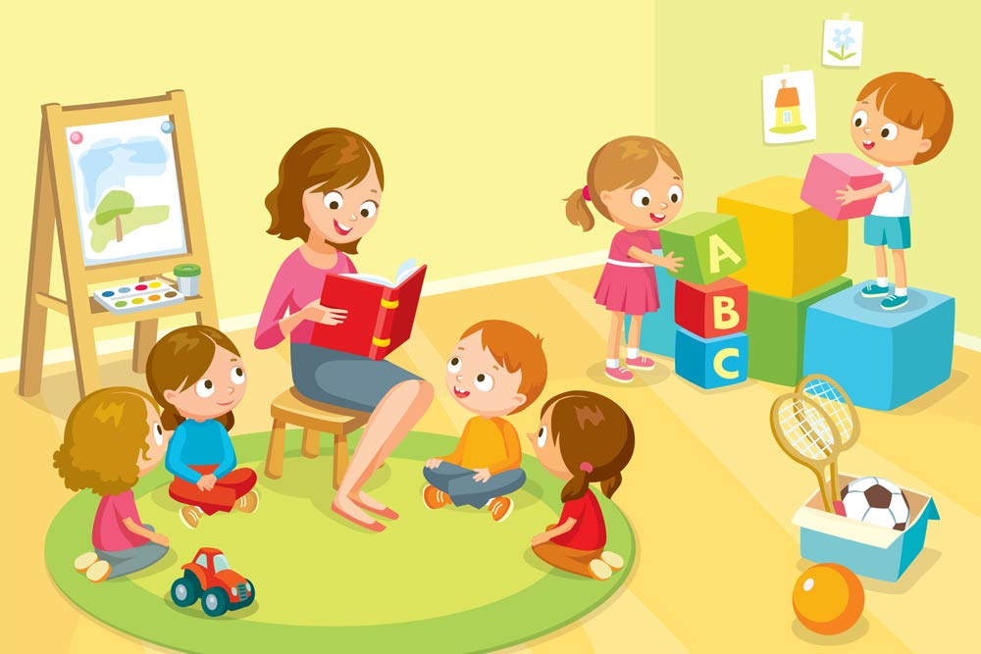
Доброты, тепла, души
Мамочке не жалко.
Ждут мамулю малыши - Вася, Маша, Галка, Паша, Сеня и Марат
– Ждет её весь детский сад!

Slide 11
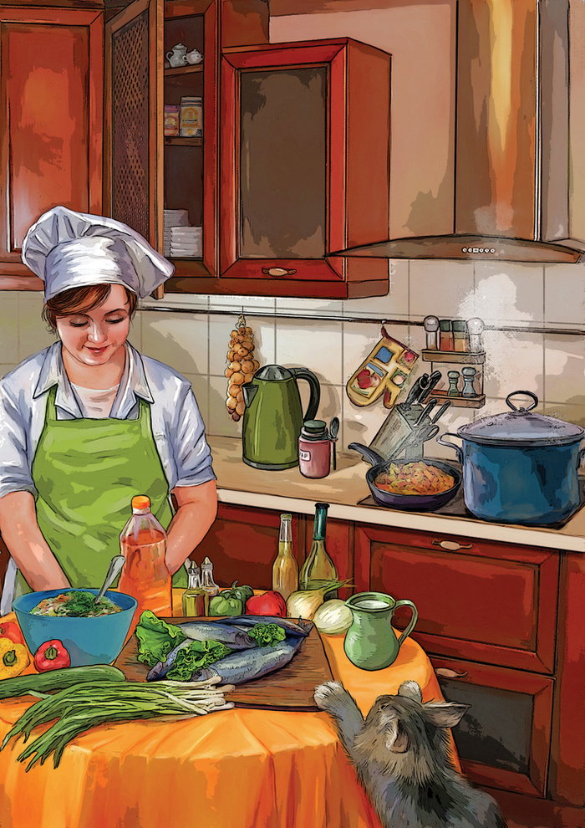
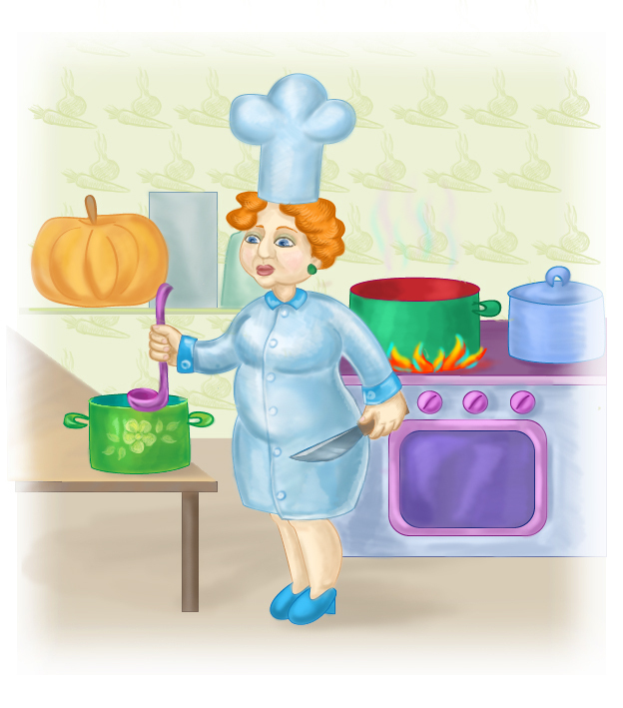
Приготовит мама суп
Малышам из разных групп,
Ловко вылепит котлеты
И нарежет винегреты.
И с такой умелой мамой
Я бываю сытый самый!

Slide 12
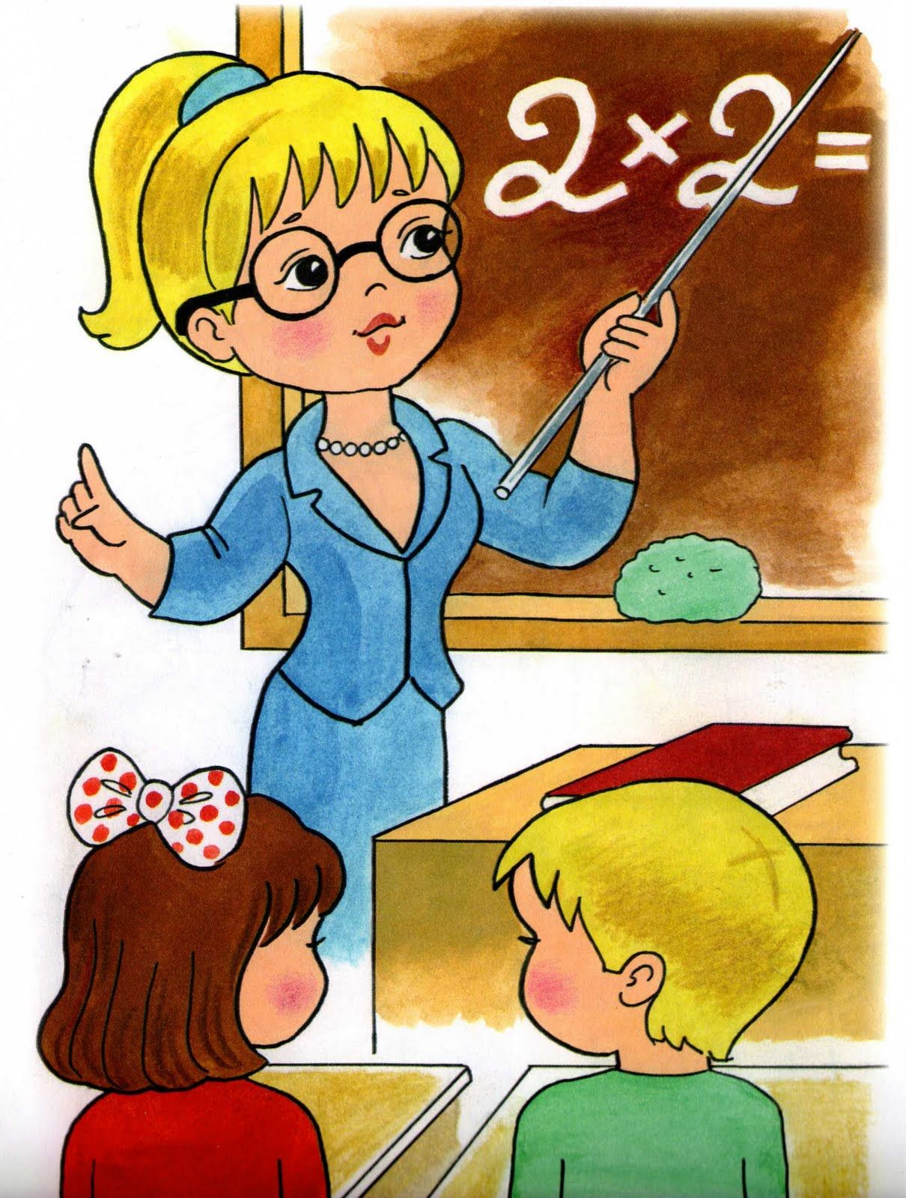
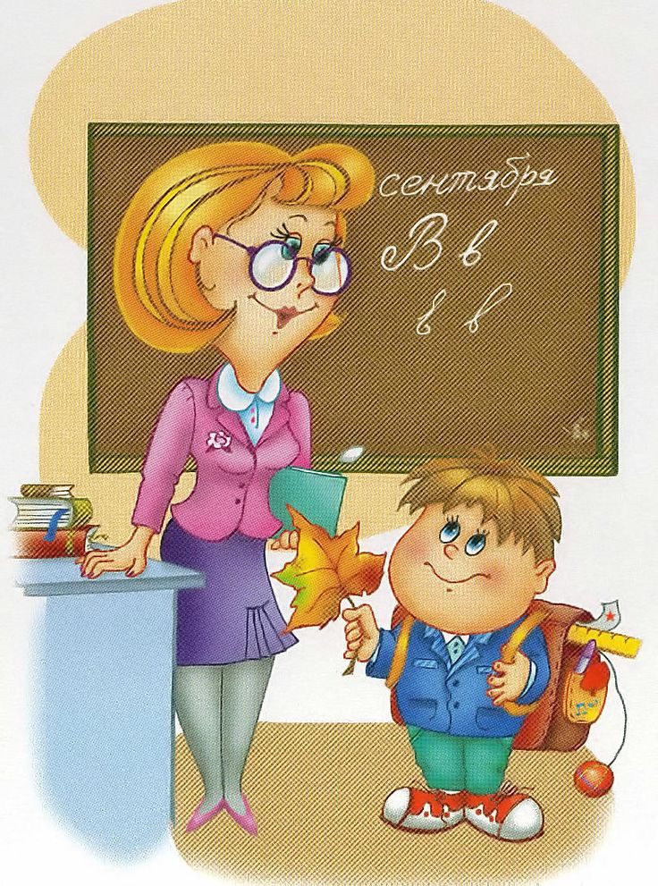
В школе я учёный самый
Повезло мне очень с мамой.
От неё узнают дети
На уроке всё на свете.
Станут лучше и умней,
Справедливей и добрей.

Slide 13
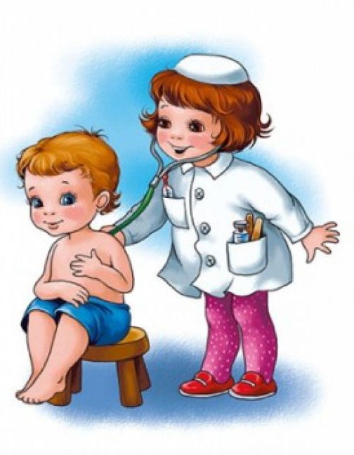
Мама может ставить банки,
Мазать ссадины и ранки.
Мама делает уколы
Всем ребятам нашей школы.
Мама лаской, добрым словом
Помогает стать здоровым!

Slide 14
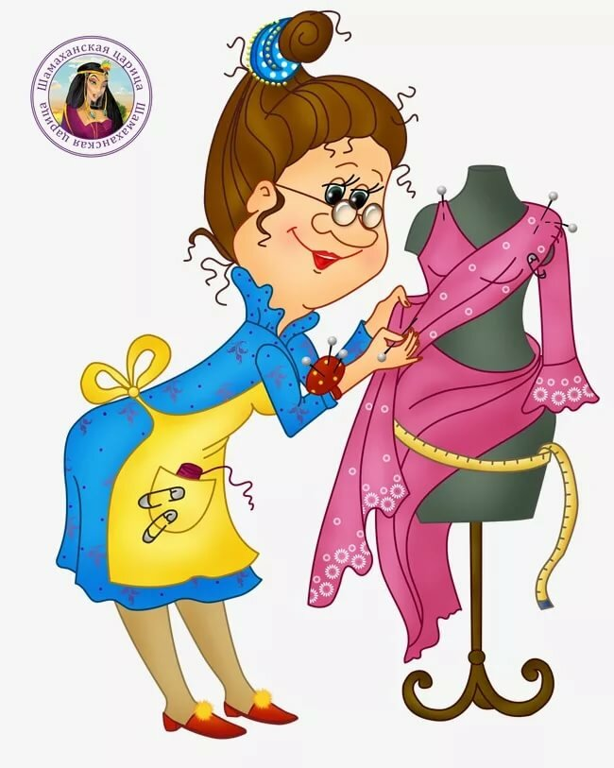
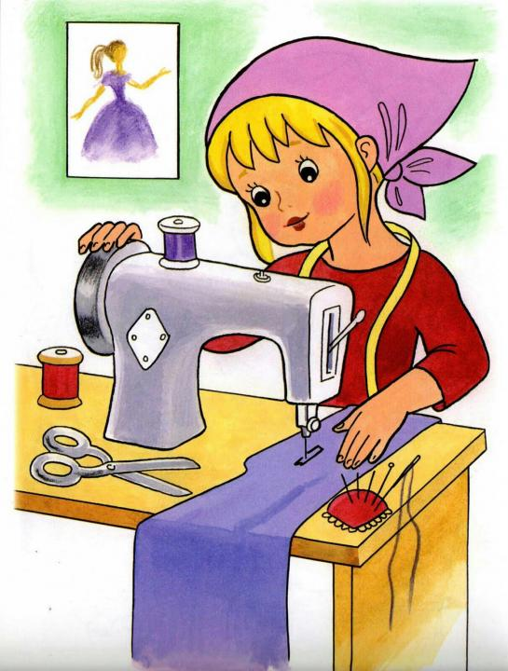
Мама - золотые руки
Шьёт рубашки, платья, брюки.
Папа, я, сестрёнка Света
Все с иголочки одеты!

Slide 15
Мама – это то, с чего начинается жизнь. Мама есть у всех, даже у животных.

Slide 17
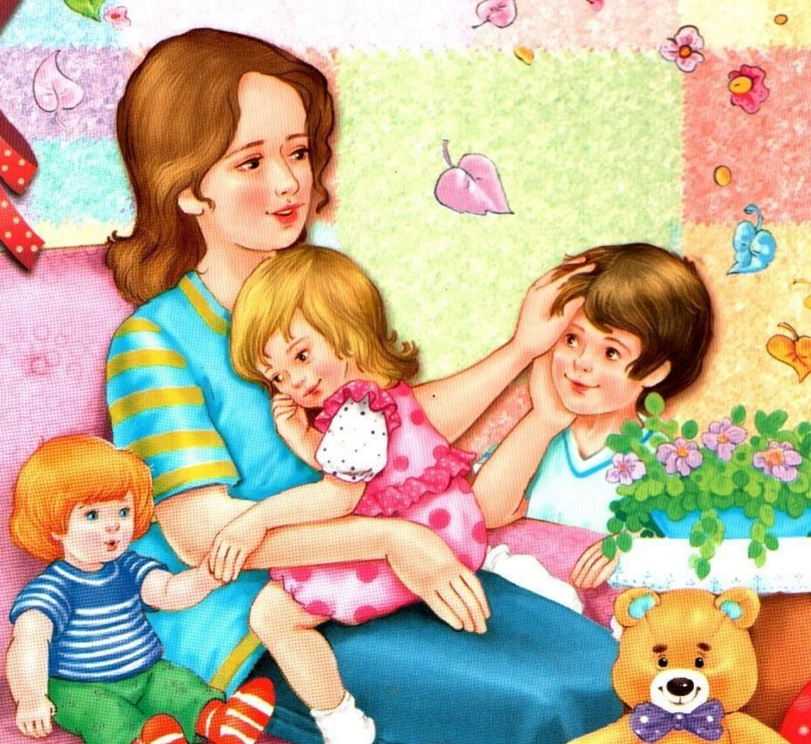
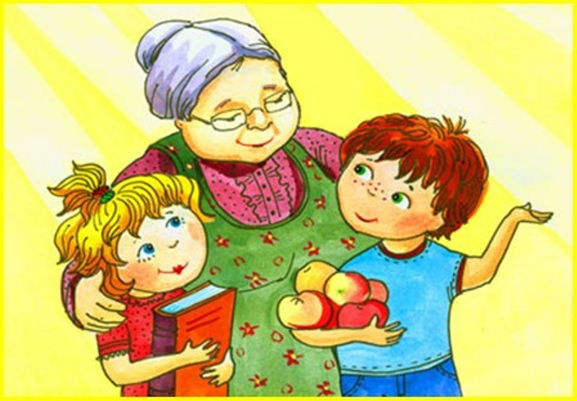
Девчонки и мальчишки
давайте вместе с нами
спасибо скажем бабушке
спасибо скажем маме!

